Slide 1

Sejam bem vindos!
Arquitetura de Sistemas Operacionais

Slide 2

ACOMPANHAMENTO
O que você aprendeu e concluiu entre nossa última aula e o dia de hoje?
Vale do Silício Treinamentos

Slide 3
AULA DE HOJE
Entrega da TAREFA 5
Arquiteturas de processadores CISC e RISC
Vale do Silício Treinamentos

Slide 4
RISC
Reduced Instruction Set Computer
Poucas instruções simples (50 a 150)
Tamanho fixo do endereço das instruções
Possui e utiliza muitos registradores
Facilita o uso de pipelining
Dificulta o trabalho do programador
Vale do Silício Treinamentos

Slide 5
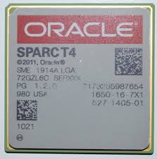
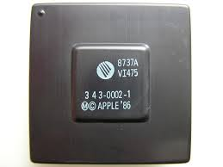
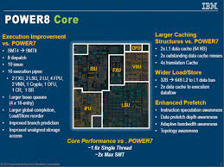


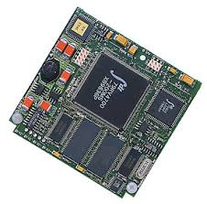
EXEMPLOS
Vale do Silício Treinamentos

Slide 6
CISC
Complex Instruction Set Computer
Muitas instruções complexas (mais de 150)
Tamanho variável do endereço das instruções
Possui e utiliza poucos registradores
Dificulta o uso de pipelining
Diminui a carga de trabalho do programador
Vale do Silício Treinamentos

Slide 7
CISC
Vale do Silício Treinamentos
CISC

Slide 8
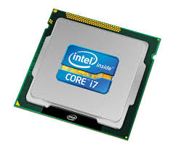

EXEMPLOS
Vale do Silício Treinamentos

Slide 9
CONCLUINDO
Sistemas atuais são híbridos
“O melhor” depende da aplicação
Vale do Silício Treinamentos

Slide 10
TAREFA
T6: Qual a diferença entre um:
(30 linhas)
Compilador e um
Tradutor
Individual e manuscrito
Vale do Silício Treinamentos

Slide 11
PRÓXIMA AULA
Tradutores
Interpretadores
Shell de Comandos
Ativação e Desativação do Sistema
Vale do Silício Treinamentos

Slide 12
CONTATO
valedosilicio.net.br
contato@valedosilicio.net.br
(17) 3014-2394
Vale do Silício Treinamentos

Slide 13
CONCLUSÃO
O que você aprendeu na aula de hoje?
Por que valeu a pena a aula de hoje?
Vale do Silício Treinamentos

Slide 14
MUITO OBRIGADO!
Vale do Silício Treinamentos

